Slide 1
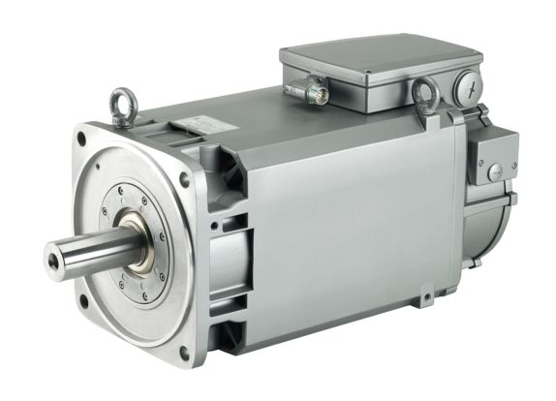
Maszyny synchroniczne
Maszyna synchroniczna – maszyna prądu przemiennego, której wirnik w stanie ustalonym obraca się z taką samą prędkością, z jaką wiruje pole magnetyczne

Slide 2
Maszyny synchroniczne
Między prędkością obrotową maszyny synchronicznej n (w obr/min), liczbą par biegunów p i częstotliwością f (w Hz) występuje stała zależność

Slide 3
Maszyny synchroniczne
Maszyna synchroniczna jest maszyną odwracalną.
Może pracować jako prądnica lub jako silnik.
Prądnice synchroniczne pracują jako generatory trójfazowego prądu przemiennego o częstotliwości 50Hz w elektrowniach i agregatach prądotwórczych
Silniki synchroniczne stosowane są do napędu maszyn wymagających stałej prędkości obrotowej

Slide 4
Maszyny synchroniczne
Strumień magnetyczny w maszynie może być wytwarzany przez magnes trwały lub przez elektromagnes.
Bieguny magnetyczne wytwarzające stały w czasie strumień magnetyczny, najczęściej są umieszczone w wirniku, zwanym magneśnicą.

Slide 5
Maszyny synchroniczne
Jeżeli strumień jest wytwarzany przez elektromagnes, to uzwojenie magnesów jest zasilane prądem wzbudzenia.
Prąd wzbudzenia jest pobierany zwykle z obcego źródła, np. baterii akumulatorów lub prądnicy prądu stałego zwanej wzbudnicą.
Wzbudnica może być umieszczona na wspólnym wale z maszyną synchroniczna

Slide 6
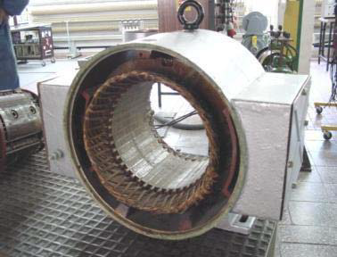
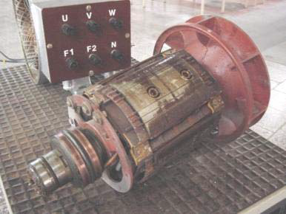
Maszyny synchroniczne
W stojanie (tworniku) umieszczone jest uzwojenie prądu przemiennego jednofazowe lub znacznie częściej trójfazowe

Slide 7
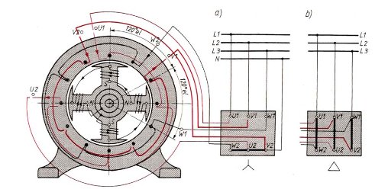
Maszyny synchroniczne
W stojanie (tworniku) umieszczone jest uzwojenie prądu przemiennego jednofazowe lub znacznie częściej trójfazowe

Slide 8
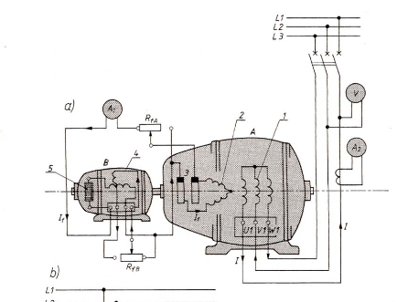
Maszyny synchroniczne

Slide 9
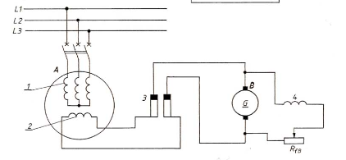
Maszyny synchroniczne

Slide 10
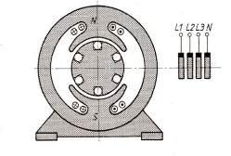
Maszyny synchroniczne
W małych maszynach stosuje się niekiedy taką konstrukcję, że uzwojenie wzbudzające jest umieszczone w stojanie, wtedy stojan jest magneśnicą, a wirnik jest twornikiem.
W dużych maszynach taka budowa jest niecelowa, ponieważ odprowadzenie dużych prądów z wirnika wymagałoby dużych wymiarów szczotek i pierścieni.

Slide 11
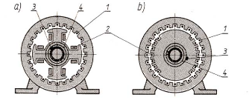
Maszyny synchroniczne
Maszyny synchroniczne są budowane w dwóch zasadniczych odmianach:
• z biegunami utajonymi (z wirnikiem cylindrycznym)
• z biegunami jawnymi (z wirnikiem jawnobiegunowym)

Slide 12
Maszyny synchroniczne
Obwód magnetyczny stojana (rdzeń) tworzą pakiety złożone z blach o grubości 0,35÷0,5 mm.
Rdzeń jest osadzony w korpusie wykonanym jako odlew lub konstrukcja spawana.
W żłobkach pakietu twornika jest umieszczone uzwojenie prądu przemiennego jednofazowe lub trójfazowe.
Stojan maszyny synchronicznej jest wykonany bardzo podobnie do stojana maszyny indukcyjnej.

Slide 13
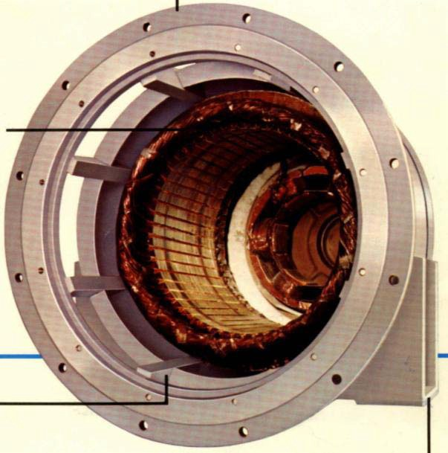
Maszyny synchroniczne

Slide 14
Maszyny synchroniczne
Wirnik maszyny synchronicznej nie jest przemagnesowywany, wykonuje się go więc z materiału litego (odkuwki stalowej lub odlewu staliwnego). Na wirniku jest umieszczone uzwojenie wzbudzające zasilane prądem stałym. Uzwojenie to może być umieszczone w żłobkach - bieguny utajone lub na biegunach jawnych.

Slide 15
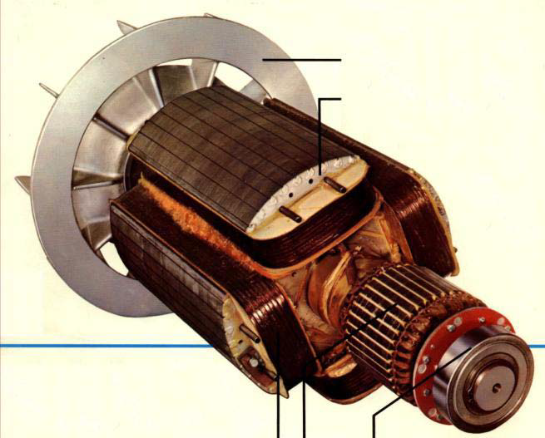
Maszyny synchroniczne
.

Slide 16
Maszyny synchroniczne
Szczelina powietrzna jest w maszynie synchronicznej znacznie większa niż w maszynie indukcyjnej i wynosi 5 - 50 mm. Duża szczelina powietrzna wymaga większego prądu i powoduje większe straty mocy wzbudzenia, lecz jest korzystna ze względu na przeciążalność maszyny.
Każda maszyna musi mieć odpowiednio wykonany układ chłodzenia do od­prowadzenia ciepła powstałego w wyniku strat w stali i w miedzi.
Szczegółowe rozwiązania konstrukcyjne maszyn synchronicznych zależą od ich prędkości obrotowej oraz mocy i związanego z nią systemu chłodzenia.

Slide 17
Maszyny synchroniczne z biegunami utajonymi
Maszyny z biegunami utajonymi to maszyny pracujące z dużymi prędkościami obrotowymi, najczęściej jako generatory napędzane turbinami parowymi, stąd ich nazwa turbogeneratory. Ich prędkość wynosi 3000 obr/min (rzadziej 1500 obr/min), aby więc uzyskać częstotliwość napięcia 50 Hz należy - zgodnie z zależnością - zastosować uzwojenie dwubiegunowe.

Slide 18
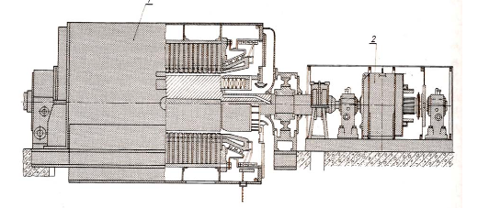
Maszyny synchroniczne z biegunami utajonymi
Wszystkie turbogeneratory pracują z wałem w położeniu poziomym. Maszyny o takiej budowie mogą również pracować jako silniki.

Slide 19
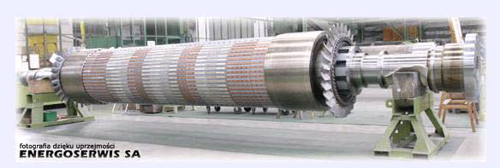
Maszyny synchroniczne z biegunami utajonymi
Wirnik turbogeneratora (magneśnica) jest wykonany z odkuwki łącznie z wałem z wysoko wytrzymałościowej stali magnetycznej.

Slide 20
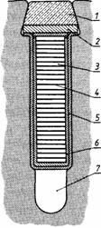
Maszyny synchroniczne z biegunami utajonymi
Uzwojenie wzbudzające jest umieszczone w wyfrezowanych żłobkach. Żłobek jest wyłożony odpowiednią izolacją, a poszczególne pręty uzwojenia wzbudzającego są izolowane między sobą. W celu zabezpieczenia uzwojeń przed wypadnięciem, żłobki są zaklinowane klinami z metali niemagnetycznych, np. z mosiądzu, twardych stopów aluminiowych.

Slide 21
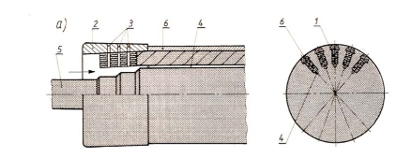
Maszyny synchroniczne z biegunami utajonymi
Połączenia czołowe uzwojeń, leżące poza żłobkami, są zabezpieczone przed działaniem sił odśrodkowych za pomocą cylindrycznych osłon, tzw. Kołpaków Kołpaki są elementem podlegającym największym naprężeniom w turbogeneratorze, dlatego też wykonuje sieje z wysokogatunkowej stali o dużej wytrzymałości

Slide 22
Maszyny synchroniczne z biegunami utajonymi
Rdzeń stojana jest wykonany z pakietów izolowanych blach elektro­magnetycznych o malej stratności. Grubość pakietu wynosi 4-5 cm. Znajdujące się między pakietami blach rozporki tworzą promieniowe kanały wentylacyjne o grubości kilku milimetrów. Rdzeń znajduje się w spawanym korpusie, który spełnia rolę konstrukcji nośnej, a jednocześnie - dzięki odpowiednim komorom ukierunkowuje przepływ czynnika chłodzącego.

Slide 23
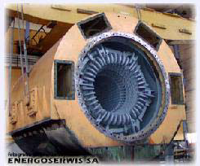
Maszyny synchroniczne z biegunami utajonymi

Slide 24
Maszyny synchroniczne z biegunami utajonymi
W żłobkach stojana jest umieszczone dwuwarstwowe uzwojenie twornika. W celu zabezpieczenia przed skutkami bardzo dużych sił przy zwarciach, połączenia czołowe są mocowane do odpowiednich wsporników na obwodzie. W bardzo dużych generatorach uzwojenia tworników są uzwojeniami jednozwojnymi, przy czym pręt zwoju jest wykonany z wielu izolowanych od siebie elementarnych prętów.

Slide 25
Maszyny synchroniczne z biegunami utajonymi
Maksymalne napięcie znamionowe, na jakie są wykonywane turbogeneratory, to 28 kV. Tak wysokie napięcie wymaga szczególnej izolacji. Do niedawna typową izolacją uzwojeń twornika była izolacja z taśmy mikanitowej nasycona syciwami i odpowiednio sprasowana. Obecnie, coraz częściej używa się taśmy z samiki, a czynnikiem wiążącym są żywice sztuczne, termoutwardzalne, np. epoksydowe. Izolację wykonuje się na prętach poza maszyną, a następnie gotowe zaizolowane i sprasowane do odpowiednich wymiarów pręty są układane w żłobkach.

Slide 26
Maszyny synchroniczne z biegunami utajonymi
W turbogeneratorach najczęściej stosuje się chłodzenie powietrzne pośrednie w obiegu zamkniętym.
W praktyce największe możliwości zwiększenia mocy granicznych daje zintensyfikowanie chłodzenia, które można uzyskać przez zastosowanie chłodzenia bezpośredniego oraz zastosowanie czynnika chłodzącego o lepszych właściwościach, czyli wodoru i wody.

Slide 27
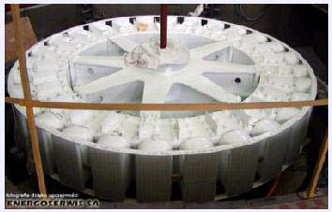
Maszyny synchroniczne z biegunami jawnymi
Do grupy maszyn z biegunami jawnymi należą hydrogeneratory, tj. generatory napędzane turbinami wodnymi. Ponieważ turbiny wodne mają małe prędkości, zatem - zgodnie z zależnością - hydrogeneratory muszą być wykonane z dużą liczbą biegunów. Przy prędkościach rzędu kilkudziesięciu obrotów na minutę liczba biegunów wynosi kilkadziesiąt.

Slide 28
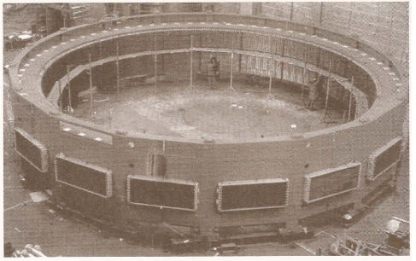
Maszyny synchroniczne z biegunami jawnymi
Przy małej prędkości obrotowej siły odśrodkowe są niewielkie i średnice mogą być odpowiednio duże. Dochodzą one do kilkunastu metrów przy mocach dochodzących do kilkuset megawatów

Slide 29
Maszyny synchroniczne z biegunami jawnymi
Wirniki takie mają małą długość, do ok. 1m. Maszyny takie najczęściej pracują z wałem pionowym Nabiegunniki, a czasami całe bieguny, są wykonane z blachy o grubości ok. 1 mm. W zewnętrznej części nabiegunników często umieszcza się pręty zwarte na obu końcach przez odpowiednie pierścienie, tworzy się w ten sposób klatkę tłumiącą lub rozruchową.

Slide 30
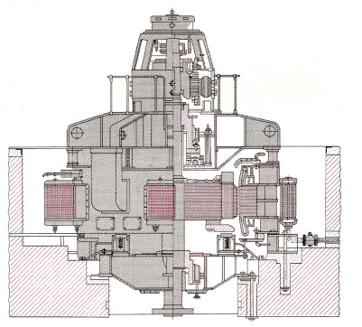
Maszyny synchroniczne z biegunami jawnymi

